Slide 1

ЗАЩИТА КОНЦЕПЦИЙ
ШИФР-СВЯЗЬ
Система безопасной локальной связи диспетчеров “Шифр-Связь”
0000-00-0
Программа обучения: Инфокоммуникационные технологии и системы связи (11.03.02)
Группа: ШМС-211
Наставник: Волкова Е.А.
Команда: Митрофанов Д.Р.
Воронин К.В.
Дороднев Д.А.
Ташкаев А.А.
Грекова У.В.
#МЫСОЗДАЁМДВИЖЕНИЕ

Slide 2

Текущая ситуация
Диспетчерам необходимо быстро и оперативно обмениваться данными в процессе работы.
Проблема: У диспетчеров на данный момент отсутствует безопасный, удобный и быстрый способ обменом информации
Барьеры нынешних решений: Использование публичных сервисов создаёт риски перехвата сообщений третьими лицами, даже при использовании отечественных сервисов. Кроме того, работа публичных мессенджеров требует подключения к интернету, что невозможно или нежелательно в закрытой и изолированной локальной сети предприятия.

Slide 3
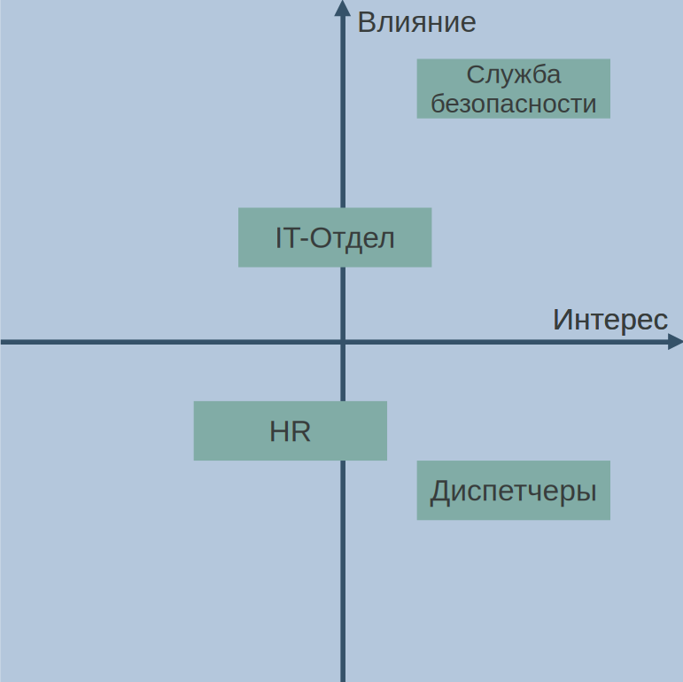
Текущая ситуация
Стейкхолдеры
Выводы из проблемного интервью
Скорость обмена данными критична для операционной работы и экстренных ситуаций.
Внутренняя почта не подходит для оперативного (синхронного) общения.
Пользователям важен привычный UX (возможность отправлять файлы, фото, создавать групповые чаты).
Трафик не должен покидать периметр локальной сети.
Требуется возможность аудита и контроля.
Полное отсутствие зависимости от внешнего интернета.

Slide 4
Анализ аналогов
Подходящее решение отсутствует
Nextcloud Talk | Ориентирован на видеоконференции, избыточный функционал. Так же сам по себе слишком “тяжёлый”
MAX, Telegram, VK и др. | Требуют постоянного интернет подключения, что является риском, даже если сервера отечественные.
XMPP-сервер | Устаревший как UX так и сам по себе, фрагментация и расхождения в функционале клиентов.
Mattermost | Самый близкий кандидат, однако данный продукт слишком ресурсозатраный для установки/поддержки и избыток ненужного для диспетчеров функционала. Так же требует интернет для проверки Enterprise лицензии.
Matrix/Element | По своей сути предназначены для открытого интернета и межорганизационного общения. Трудно поддерживать в оффлайне, а также ресурсоёмкий.

Slide 5
Проблема
У кого-то
У диспетчеров
есть потребность
Есть потребность в быстром, безопасном и удобном обмене сообщениями и рабочими данными
но что-то ему мешает
Им мешает отсутствие подходящего инструмента внутри корпоративной сети
а имеющиеся решения не подходят, потому что…
Публичные мессенджеры не обеспечивают конфиденциальность, нарушают требования ИБ и не могут функционировать в закрытом контуре без подключения к интернету.

Slide 6
Цель и задачи
Цель: Разработать систему корпоративного мессенджера «ШИФР-СВЯЗЬ» на базе self-hosted сервера для диспетчеров. Система должна обеспечить быстрый обмен текстовыми и мультимедийными данными в изолированной локальной сети без подключения к Интернет.
Задачи:
1. Провести детальный сбор требований (UX/UI, функционал, протоколы шифрования, архитектура изоляции).
2. Спроектировать архитектуру self-hosted сервера, способного работать в полностью изолированной локальной сети без шлюзов в интернет
3. Разработать удобные для диспетчеров клиентские приложения для работы с внутренним сервером.

Slide 7
Требования к решению
Решение должно:
Работать полностью автономно без подключения к Интернету
Быть удобным для пользователей и специализированным под задачи диспетчеров
Достаточно безопасным для использования внутри компании
Решение должно выполнять функции:
Быстрый обмен сообщениями (текстовые + файлы)
Организация различных групп, с разными привилегиями для пользователей
Шифрования сообщений
Быстрого отправления частых сообщений

Slide 8
Архитектура решения
Клиент-серверная архитектура
Серверная часть
Клиентская часть

Slide 9
Дорожная карта
Что нам предстоит сделать

Slide 10
Команда проекта
А нужно ли?

